Slide 1

স্বাগতম

Slide 2

পরিচিতি

Slide 3
মোহাম্মদ শাহজামান
সহকারি শিক্ষক
বাতাকান্দি উচ্চ বিদ্যালয়
তিতাস, কুমিল্লা।
মোবাইলঃ01933013841
Email: mshazaman@yahoo.com
Web:www.shuvoh24.apollowebservices.com www.batakandihighschool.com
www.ictinedubd.ning.com/mohammadshahzaman

Slide 4
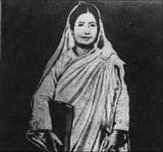
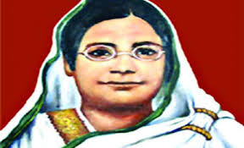
একে চিনতে পেরেছ?

Slide 5
আমরা আজ পড়ব
রোকেয়া সাখাওয়াত হোসেন
--- সেলিনা হোসেন
৭ম শ্রেণি, বাংলা-প্রথম
সময়-৫০ মিনিট

Slide 6
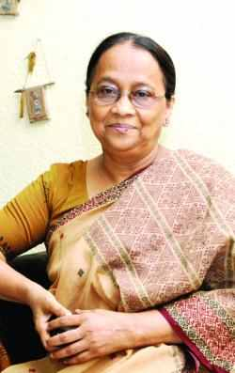
উনি কে?

Slide 7
সেলিনা হোসেন
জন্মদিন:
Saturday, 14 June 1947
সেলিনা হোসেন বাংলাদেশের একজন প্রখ্যাত নারী ঔপন্যাসিক। তাঁর উপন্যাসে প্রতিফলিত হয়েছে সমকালের সামাজিক ও রাজনৈতিক দ্বন্দ্ব্ব সংকটের সামগ্রিকতা। বাঙালির অহংকার ভাষা আন্দোলন ও মুক্তিযুদ্ধের প্রসঙ্গ তাঁর লেখায় নতুনমাত্রা যোগ করেছে।
জন্ম ও প্রাথমিক জীবন
সেলিনা হোসেনের জন্ম ১৪ই জুন, ১৯৪৭ সালে রাজশাহী শহরে। তাঁর পৈতৃক নিবাস লক্ষ্মীপুর জেলার হাজিরপাড়া গ্রাম।
শিক্ষা জীবন
মহান ভাষা আন্দোলনের দুবছর পর পর (অর্থাৎ,১৯৫৪ সালে) বগুরার লতিফপুর প্রাইমারি স্কুলে ভর্তি হল বালিকা সেলিনা। ক্লাস থ্রিতে। ১৯৫৯ সালে রাজশাহীর নাথ গালর্স স্কুলে ক্লাস এইটে ভর্তি হন তিনি। নাথ গালর্স স্কুলের বেশির ভাগ শিক্ষক-শিক্ষকাই ছিলেন উদার আর মহৎ। কেননা, ছাত্রীদের তারা কেবল সিলেবাসে আটকে রাখেননি। নাথ গালর্স স্কুল থেকেই ম্যাট্রিক (তখন এস এস সি বলা হত না) পাশ করেন ১৯৬২ সালে। পরবর্তীতে ১৯৬৪ সালে রাজশাহী উইমেন্স কলেজে ভর্তি হন তিনি।
কর্মজীবন
সেলিনা হোসেনের কর্মজীবন শুরু হয় ১৯৭০ সালে বাংলা একাডেমীর গবেষণা সহকারী হিসেবে। তিনি ১৯৬৮ সালে বিশ্ববিদ্যালয় থেকে বেরিয়ে চাকরী পাওয়ার আগ পর্যন্ত বিভিন্ন পত্রিকাতে উপসম্পাদকীয়তে নিয়মিত লিখতেন। ১৯৭০ সালে দুটো চাকরীর ইন্টারভিউয়ের জন্য চিঠি পান। একটি বাংলা একাডেমিতে অন্যটি পাবলিক সার্ভির্স কমিশন থেকে সরকারী কলেজের জন্য। বাংলা একাডেমীর চাকরীর ইন্টারভিউ বোর্ডে ছিলেন বাংলা একাডেমীর তৎকালীন পরিচালক কবীর চৌধুরী, ড. মুহম্মদ এনামুল হক, ড. নীলিমা ইব্রাহিম, আবদুল্লাহ আলমুতী শরফুদ্দীন প্রমুখ। এর পাশাপাশি পাবলিক সার্ভিস কমিশনে সরকারি কলেজের চাকরির জন্য ইন্টারভিউ দিতে গিয়ে বোর্ডে শহীদ অধ্যাপক মুনীর চৌধুরীকে পান।

Slide 8

এই বইগুলো কার লিখা?

Slide 9
দলীয় কাজঃ
রোকেয়ার বই ও সংগঠন
নাম লিখ

Slide 10
মূল্যায়ণঃ
“মতিচুর” কার লিখা?
“হাঙর নদী গ্রেনেড” কার লিখা?
অগ্রদূত অর্থ কী?
রোকেয়া সাখাওয়াতের জন্ম ও মৃত্যু তারিখ?
মহিলাদের জন্য কী সংগঠন করেছিলেন?
রোকেয়ার প্রতিষ্ঠিত বিদ্যালয়ের নাম কী?
লা-খেরাজ অর্থ কী?

Slide 11

আবার দেখা হবে

